Slide 1
CONTRATACIONES PEMEX
Marzo 28, 2014

Slide 2
Contenido
Antecedentes
Qué compra Pemex
Procedimientos de contratación
Publicación de los procedimientos de contratación

Slide 3
Antecedentes
Qué compra Pemex
Procedimientos de contratación
Publicación de los procedimientos de contratación

Slide 4
Petróleos Mexicanos cuenta con cuatro Organismos Subsidiarios para cumplir su mandato
Su objeto consiste en la exploración y explotación del petróleo y el gas natural; su transporte, almacenamiento en terminales y comercialización
Tiene como objeto realizar los procesos industriales de la refinación; elaboración de productos petrolíferos y de derivados del petróleo; almacenamiento, transporte, distribución y comercialización de los productos y derivados mencionados
Consiste en el procesamiento del gas natural, líquidos del gas natural y el gas artificial; almacenamiento, transporte, distribución y comercialización
Su objeto consiste en los procesos industriales petroquímicos cuyos productos no forman parte de la industria petroquímica básica, así como su almacenamiento, transporte, distribución y comercialización

Slide 5
Antecedentes
Qué compra Pemex
Procedimientos de contratación
Publicación de los procedimientos de contratación

Slide 6
Importancia de Pemex en la economía nacional
Petróleos Mexicanos representa el principal comprador para la industria nacional. Las contrataciones son diversas, desde bienes y servicios de uso común como material de oficina, refacciones, medicamentos, ropa y calzado de trabajo, hasta equipos con un alto grado de especialización como son plataformas, plantas industriales de proceso, servicios de infraestructura, etc.
Las contrataciones de Petróleos Mexicanos:
Apoyan la generación de empleos y el crecimiento de todo tipo de empresas, de acuerdo a su naturaleza productiva y su tamaño, PYMES y grandes
Generan desarrollo en amplias regiones del territorio nacional
Promueven un mayor dinamismo de la economía mexicana

Slide 7
Las contrataciones se diferencian de acuerdo al uso que tendrán los bienes y servicios
Actividades Sustantivas de Carácter Productivo
Se consideran los bienes y servicios relacionados directamente con los procesos industriales orientados a crear valor:
Exploración y explotación del petróleo y gas natural
Producción, distribución y comercialización de productos petrolíferos y derivados del petróleo, gas natural, petroquímicos básicos y secundarios
Actividades no Sustantivas
Pemex realiza compras no relacionadas directamente con su operación, entre otros:
Mobiliario, limpieza y mantenimiento de oficinas e inmuebles administrativos
Equipo de cómputo para fines administrativos
Servicio de fotocopiado
Productos y servicios de naturaleza médica

Slide 8
Antecedentes
Qué compra Pemex
Procedimientos de contratación
Publicación de los procedimientos de contratación

Slide 9
Regímenes de contratación en Petróleos Mexicanos
Régimen Especial
Régimen General
Actividades Sustantivas
Actividades no Sustantivas
Aplica un Marco Legal diferente de acuerdo al uso que tendrán los bienes y servicios a contratar
Aplica sólo para Pemex
Aplica para toda la APF
LPM
LAASSP
Todas las contrataciones para actividades sustantivas se contratan bajo la Ley de Petróleos Mexicanos (LPM)
Adquisiciones
Arrendamientos
Servicios
Obra Pública
Serv. Relacionados
Adquisiciones
Arrendamientos
Servicios
LOPSRM
Obra Pública
Serv. Relacionados
Para el Régimen General aplica el Marco Legal de la Administración Pública Federal
Ambos regímenes contemplan condiciones similares
Tipo de procedimiento: LP, I3, AD
Personas (empresas) invitadas a participar
Carácter del procedimiento: Nacional ó Internacional
Si la invitación es sólo a nacionales o se invita a empresas de otros países

Slide 10
Régimen Especial de contratación Ley de Petróleos Mexicanos (LPM)
La LPM estableció un régimen de contratación exclusivo para Pemex. Este nuevo marco legal tiene el principio de maximizar el valor a través de las contrataciones.
Objetivos:
Agilizar los procedimientos de contratación con requisitos más simples y flexibles
Maximizar el valor económico
Aprovechar las mejores prácticas en contratación
Privilegiar los principios de: transparencia, máxima publicidad, igualdad, competitividad y sencillez
Promover la participación de empresas mexicanas (Mínimos de contenido nacional)
Ampliar la difusión de los eventos a través de internet

Slide 11
Nuevos conceptos del Régimen Especial que buscan aprovechar mejores prácticas en contratación
Precalificación
Criterios para permitir la participación de proveedores y contratistas, valorando su capacidad técnica y financiera, así como la experiencia de los proveedores y contratistas.
Ofertas subsecuentes de descuento
Mecanismos de ofertas para maximizar el valor de la contratación. Aplica para bienes y servicios estandarizados
Aclaración o subsanación de condiciones
Haciendo más ágiles los actos de la licitación y no afecte la solvencia de las propuestas
Negociación de precios
Para los términos y condiciones de la contratación, cuando asegure una adjudicación imparcial, honesta, transparente y los mejores resultados

Slide 12
En la contratación de Actividades no Sustantivas, Pemex aplica el Régimen General, como el resto de APF
LAASSP
Los objetivos de estas leyes son reglamentar lo establecido en el artículo 134 de la Constitución Política de los Estados Unidos Mexicanos, en el sentido de que los recursos públicos se deben administrar bajo principios de eficiencia, eficacia, economía, transparencia y honradez, y asegurar que los mismos siempre sean destinados para satisfacer los objetivos que beneficien al Estado.
Además de que la contratación pública de las adquisiciones, arrendamientos y enajenaciones de todo tipo de bienes, prestación de servicios de cualquier naturaleza y la contratación de obra que se realicen deben asegurar las mejores condiciones disponibles en cuanto a precio, calidad, financiamiento, oportunidad y demás circunstancias pertinentes
LOPSRM
Se establecen como procedimientos de contratación, además de la licitación pública, la Invitación a cuando menos tres personas y la Adjudicación Directa

Slide 13
Procedimientos de Contratación
Nacionales
Sólo podrán participar personas de nacionalidad mexicana
En el caso de adquisiciones, adicionalmente los bienes a adquirir deben ser producidos en México y contar con un mínimo de 65% de contenido nacional
Internacionales
Pueden participar tanto personas de nacionalidad mexicana como extranjera
En el caso de adquisiciones, los bienes a adquirir pueden ser de origen nacional o extranjero
En el caso de obra pública, es posible solicitar mínimos de contenido nacional, hasta 40%

Slide 14
Procedimientos de contratación por tipo de suministro
Adquisición de bienes muebles | La compra de bienes que por su naturaleza, pueden trasladarse de un lugar a otro
Arrendamientos | Contrato mediante el cual se adquiere el derecho de uso y goce de un bien por un tiempo contra el pago de un precio cierto
Servicios | Actividad que realiza un proveedor en un determinado plazo y teniendo como contraprestación un pago cierto
Obra pública | Son los trabajos que tengan por objeto construir, instalar, ampliar, adecuar, remodelar, restaurar, conservar, modificar y demoler bienes inmuebles
Servicios relacionados con la obra pública | Trabajos por diseñar y calcular los elementos que integran un proyecto de obra pública, los estudios, asesorías y consultorías vinculadas; supervisión de su ejecución y estudios para rehabilitar, corregir o incrementar la eficiencia de instalaciones

Slide 15
Requisitos para participar en procedimientos de contratación
Acreditar su existencia legal y personalidad jurídica
Contar con el objeto social o actividad comercial o profesional acorde al procedimiento en el que se tenga interés de participar.
Cumplir con sus obligaciones Fiscales. Si bien no es requisito para participar en el procedimiento de contratación, de manera previa a la formalización de los contratos deberá presentar la documentación respecto del cumplimiento de sus obligaciones ante el SAT
En procedimientos bajo el Régimen General
No encontrarse en alguno de los supuestos establecidos por los artículos 50 y 60 de la LAASSP
Presentar una declaración de integridad
Estar registrado en el sistema CompraNet 5.0

Slide 16
Antecedentes
Qué compra Pemex
Procedimientos de contratación
Publicación de los procedimientos de contratación

Slide 17
Dependiendo del régimen se publican los procedimientos de contratación
Con el fin de que las empresas se preparen para poder participar en las contrataciones que realizará Petróleos Mexicanos, se publican las convocatorias para dar a conocer sus requerimientos de contratación, las cuales están disponibles para todo el público.
Régimen Especial
Se publica en la página de internet de cada Organismo Subsidiario
Diario Oficial de la Federación
Bienes y servicios para la operación, por ejemplo
Válvulas
Herramientas
Mantenimiento
Operación
Licitaciones Públicas
Régimen General
Se publica en Compranet
Diferentes a la operación

Slide 18
Difusión de procedimientos de contratación bajo Régimen Especial
Pemex Exploración y Producción
Pemex Refinación
http://www.pep.pemex.com/Licitaciones/Paginas/licitaciones_vigentes.aspx
http://www.comercialrefinacion.pemex.com/portal/sccgi001/controlador?Destino=sccgi001_01.jsp
Pemex Gas y Petroquímica Básica
Pemex Petroquímica
http://www.ptq.pemex.com/Paginas/default.aspx
Opción «Procedimientos de contratación»
http://www.gas.pemex.com/PGPB/Información+clientes+y+proveedores/Licitaciones/

Slide 19
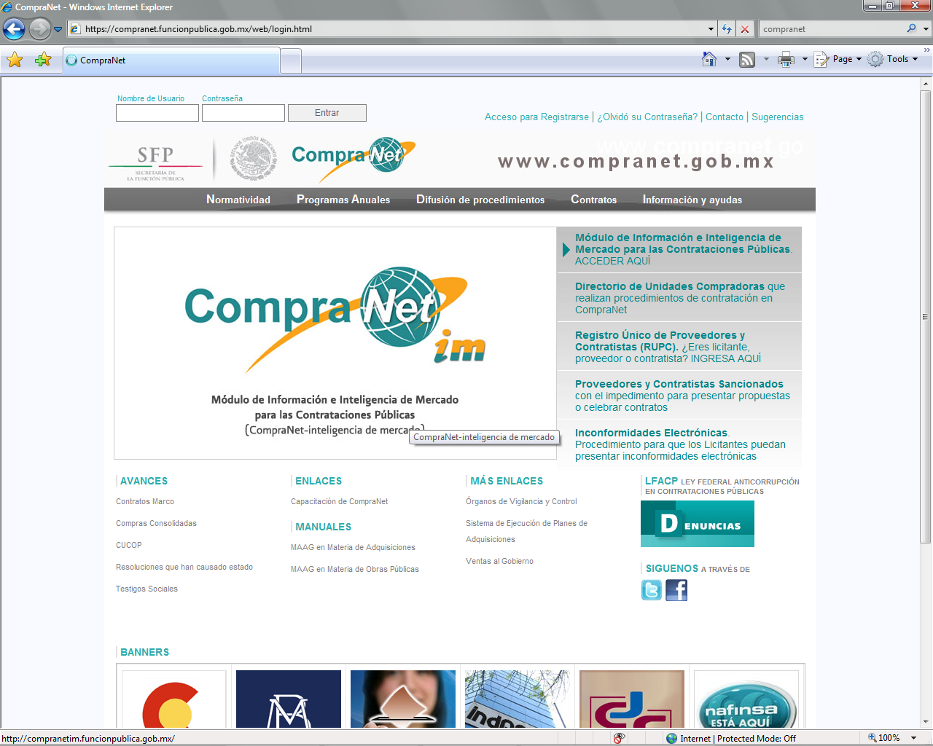
Difusión de procedimientos de contratación bajo Régimen General
Petróleos Mexicanos difunde a través del sistema Compranet los trámites de contratación de licitación pública, la invitación a cuando menos tres personas y adjudicación directa. www.compranet.gob.mx
Sección “difusión de procedimientos”
Además, los martes y jueves Pemex publica en el Diario Oficial de la Federación todas las convocatorias de licitaciones públicas para el Régimen Especial y General

Slide 20
Petróleos Mexicanos publica sus programas anuales de contrataciones
Los programas anuales de contrataciones permiten a las empresas conocer con anticipación las oportunidades de negocio con Petróleos Mexicanos. Se pueden consultar en:
Régimen Especial
Programa Anual de Adquisiciones, Arrendamientos, Servicios y Obras Públicas
http://www.pemex.com/index.cfm?action=content&sectionID=5&catID=13602&contentID=24210
Régimen General
Programa Anual de Adquisiciones, Arrendamientos y Servicios
http://www.pemex.com/index.cfm?action=content&sectionID=149&catID=13424

